Slide 1


720全景拍摄与缝合技术
202X
汇报人：韩金平
汇报时间：

Slide 2
01
第1章 全景摄影概述
目 录
02
第2章 全景摄影的特点和比较
03
第3章 全景摄影的适用器材
CONTENTS
04
第4章 全景器材的调校与使用
05
第5章 全景摄影的基本要领
第6章 全景摄影的题材
06

Slide 3

01
202X
Part
第1章 全景摄影概述

Slide 4
全景摄影的定义
01
02
03
全景摄影的基本概念
全景摄影的历史发展
全景摄影的现代应用
全景摄影是一种通过捕捉超过人眼正常视野范围的图像，以展现更宽广场景的摄影技术。它通过多张照片的拼接，形成一幅包含360度视角的图像，给观看者带来身临其境的体验。
全景摄影的起源可追溯至19世纪的圆筒形全景画，随着技术的进步，现代全景摄影已经发展出多种拍摄和拼接技术，广泛应用于旅游、房地产、虚拟现实等领域。
当今的全景摄影不仅用于传统的照片展示，还与VR技术结合，为用户提供沉浸式的虚拟体验。在游戏、电影制作和在线展示中，全景摄影技术都有着广泛的应用。

Slide 5
全景摄影的工作原理
1
2
3
图像捕捉技术
图像拼接算法
视角与投影方式
全景摄影依赖于特殊的拍摄设备和技术，如鱼眼镜头、全景云台等，以确保能够从多个角度捕捉场景。
图像拼接是全景摄影的核心环节，通过软件算法将多张图像无缝拼接成一幅完整的全景图，这一过程需要精确的对齐和色彩匹配。
全景图像的投影方式决定了其在平面上的展示效果，常见的投影方式包括等距圆柱投影、等角立方体投影等，不同的投影方式影响着图像的变形程度和视角范围。

Slide 6
02
202X
Part
第2章 全景摄影的特点和比较

Slide 7

全景摄影的优势分析
视角的全面性
沉浸式体验
应用领域的广泛性
全景摄影能够提供比传统摄影更宽广的视角，使得观看者能够体验到更为完整的场景。
全景图像能够带给用户沉浸式的视觉体验，尤其与VR技术结合时，可以模拟真实环境，提供强烈的现场感。
全景摄影在旅游、房地产、艺术创作等多个领域都有其独特的应用价值，能够满足不同用户的需求。

Slide 8

全景摄影与普通摄影的比较
设备差异
全景摄影通常需要特殊的摄影设备，如全景相机或多镜头系统，而普通摄影则使用常规的单镜头相机。
技术要求
全景摄影在拍摄和后期处理上有着更高的技术要求，需要精确的图像拼接和色彩校正，而普通摄影则相对简单。
成本投入
全景摄影在设备购置和后期处理软件上的成本通常高于普通摄影，但其带来的视觉体验和应用价值也更为显著。

Slide 9
03
202X
Part
第3章 全景摄影的适用器材

Slide 10
全景相机的选择
专业级全景相机
专业级全景相机通常具有高分辨率和宽动态范围，适合高质量的商业拍摄。
消费级全景相机
消费级全景相机价格相对亲民，操作简单，适合普通用户和爱好者使用。
DIY全景拍摄方案
DIY全景拍摄方案通过组合普通相机和特制支架，实现全景拍摄，具有较高的灵活性和成本效益。

Slide 11
辅助器材与配件
鱼眼镜头
01
鱼眼镜头能够提供极广的视角，是全景摄影中常用的镜头类型。
全景云台
02
全景云台能够确保相机在拍摄过程中保持水平，对于全景图像的拼接至关重要。
三脚架
03
稳定的三脚架是全景摄影中必不可少的辅助器材，它能够确保拍摄过程中相机的稳定性。

Slide 12
04
202X
Part
第4章 全景器材的调校与使用

Slide 13

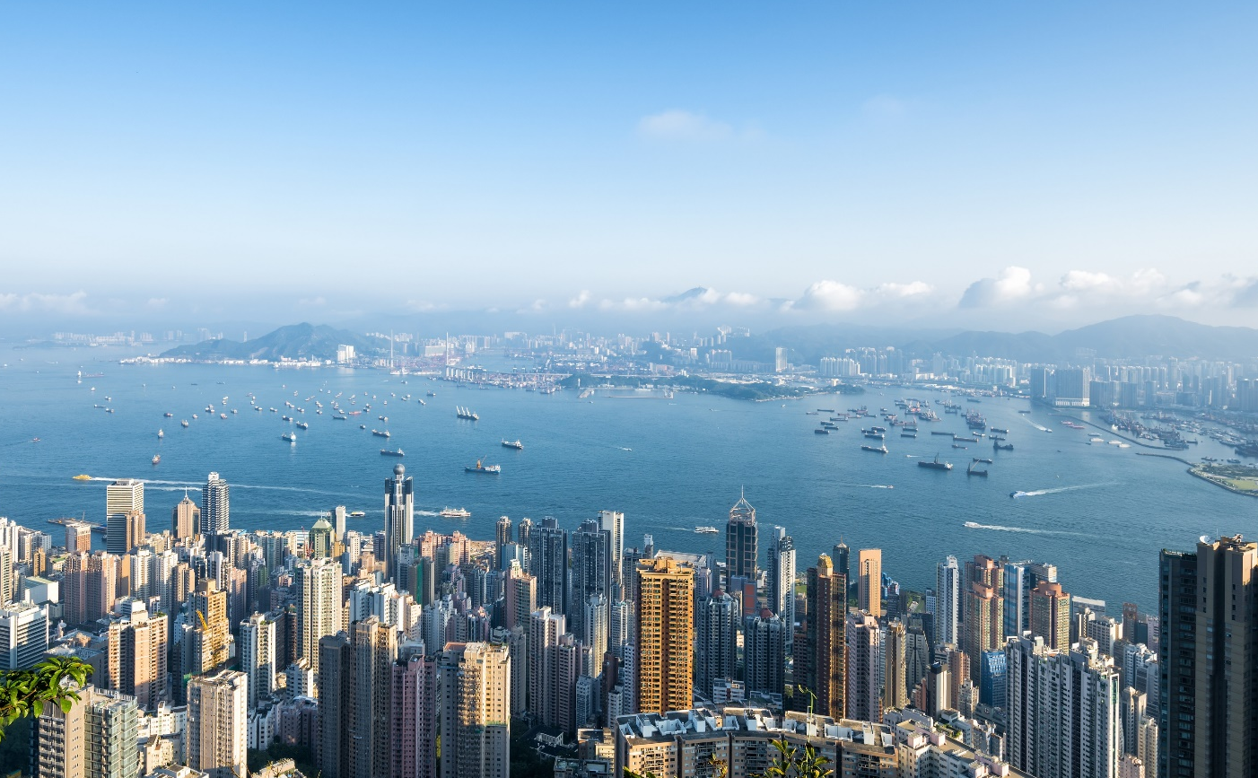
相机的基本设置
01
分辨率和格式
根据拍摄需求和存储条件，合理设置相机的分辨率和图像格式。
02
曝光和白平衡
精确控制曝光和白平衡，确保全景图像的色彩一致性和准确性。
03
对焦和景深
全景摄影中，合适的对焦和景深设置能够确保图像的清晰度和细节表现。

Slide 14
器材的调校技巧
水平校准
节点调整
同步拍摄
使用全景云台的水平校准功能，确保相机在拍摄过程中始终保持水平。
调整相机的节点，确保在全景拼接时图像能够精确对齐。
在使用多相机系统时，同步拍摄功能可以确保所有相机在同一时间捕捉图像，便于后期拼接。

Slide 15
05
202X
Part
第5章 全景摄影的基本要领

Slide 16
拍摄前的规划
场景选择
拍摄角度和点位
光线和时间
考虑光线条件和最佳拍摄时间，以获得最佳的图像质量和氛围。
选择具有代表性和视觉冲击力的场景，以增强全景摄影的表现力。
精心规划拍摄角度和点位，确保全景图像能够全面覆盖场景。
01
02
03

Slide 17
拍摄中的注意事项
避免移动物体
保持相机稳定
均匀曝光
在拍摄过程中避免场景中出现移动物体，以免影响图像拼接。
使用三脚架和云台确保相机在拍摄过程中的稳定性。
确保所有拍摄的图像曝光均匀，以便于后期处理和拼接。

Slide 18
06
202X
Part
第6章 全景摄影的题材

Slide 19
自然风光
山脉和森林
01
全景摄影能够展现山脉和森林的壮阔景象，带给观看者震撼的视觉体验。
海滩和湖泊
02
海滩和湖泊的全景摄影能够捕捉到水面的广阔和天空的变化，创造出宁静和谐的画面。
城市风光
03
城市风光的全景摄影可以展现城市的规模和建筑特色，是城市宣传和记录的重要手段。

Slide 20

文化遗产
历史遗迹
宗教建筑
传统村落
全景摄影能够详细记录历史遗迹的全貌，为文化遗产的保护和研究提供重要资料。
宗教建筑的全景摄影可以展现其宏伟的规模和精美的细节，增强观看者的敬畏感。
传统村落的全景摄影可以记录村落的布局和建筑风格，传承和展示地方文化。

Slide 21
商业应用
01
房地产展示
全景摄影在房地产领域的应用可以提供虚拟看房服务，帮助客户全面了解房产信息。
02
产品展示
全景摄影可以记录活动和事件的现场情况，为公关和市场营销提供丰富的视觉素材。
03
活动记录
全景摄影可以用于产品的360度展示，为电子商务提供更加直观的产品信息。

Slide 22
谢谢大家
202X
汇报人：韩金平
汇报时间：

